Slide 1
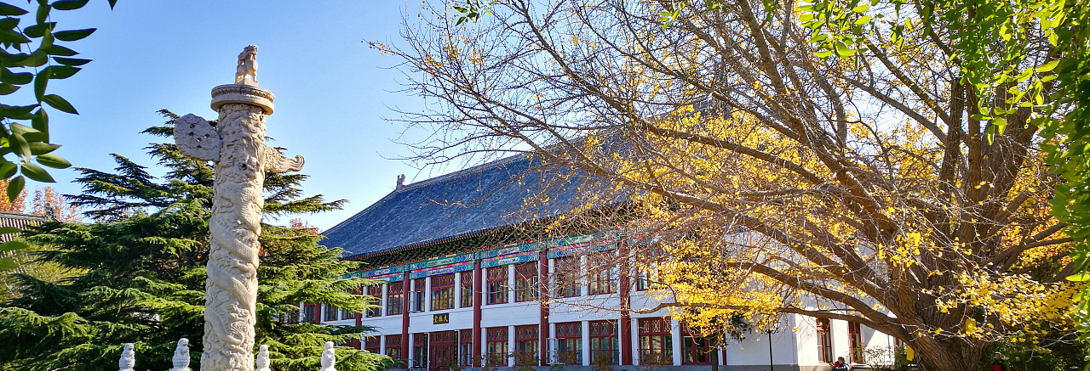
北京大学外国语学院
科研工作汇报
汇报人：吴杰伟
时间：2022年3月11日

Slide 2
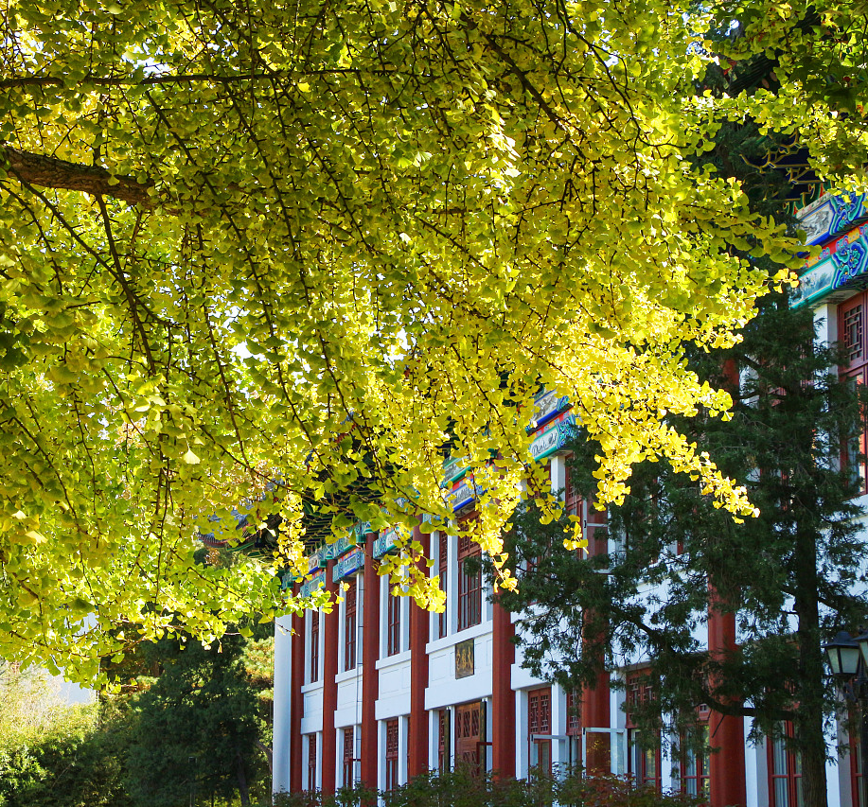
目录
CONTENTS
科研项目
科研成果
科研服务

Slide 3

01
科研项目

Slide 4
外国语学院2021年省部级以上项目立项情况
委托项目
3项
国家社科基金
一般项目
2项
青年项目
3项
1项
中华学术
外译项目
6项
门绝学项目
外国语学院
获省部级以上项目
19项
北京市
社科基金项目
2项
国家社科基金
重大历史问题研究专项
重大招标项目
1项
博士后科学基金面上资助项目
1项

Slide 5
外国语学院2021年省部级以上项目立项情况
委托项目
3项
国家社科基金
一般项目
2项
青年项目
3项
1项
中华学术
外译项目
6项
门绝学项目
400万元
外国语学院
获省部级以上项目
19项
2021年新增省部级以上科研经费到帐
北京市
社科基金项目
2项
国家社科基金
重大历史问题研究专项
重大招标项目
1项
博士后科学基金面上资助项目
2项

Slide 6
科研项目
2021国家社科基金年度项目
我院获5项立项
研究领域涉及
立项数在全校18个文科单位中名列前茅
外国文学
语言学
世界历史
序号 | 项目名称 | 负责人 | 项目类别 | 所在学科
1 | 古代日本绘卷作品中的中国元素研究 | 丁莉 | 一般项目 | 外国文学
2 | 泰国文学经典《三界论》译注与研究 | 熊燃 | 一般项目 | 外国文学
3 | 西北闪米特语国王铭文的译注与研究 | 梅华龙 | 青年项目 | 世界历史
4 | 印度进步主义文学思潮中的“中国动因”研究 | 贾岩 | 青年项目 | 外国文学
5 | 俄罗斯早期语法文献的多维研究 | 尹旭 | 青年项目 | 语言学

Slide 7
科研项目
2021年国家社科基金年度项目，全校18个文科单位共获42项立项

Slide 8
科研项目
2021国家社科基金
中华学术外译项目6项
重点项目2项
75%
一般项目4项
全校立项总数
序号 | 项目名称 | 负责人 | 项目类别 | 翻译文版
1 | 叙述学与小说文体学研究（第四版） | 申丹 | 重点项目 | 英文
2 | 雾中风景 | 张冰 | 重点项目 | 俄文
3 | 古医疗与外来文化 | 王丹 | 一般项目 | 韩文
4 | 翻译论集（修订本） | 闵雪飞 | 一般项目 | 葡萄牙文
5 | 中国文化史导论 | 章文 | 一般项目 | 法文
6 | 古代北京与西方文明 | 毛明超 | 一般项目 | 德文

Slide 9
科研项目
2021年国家社科基金重大历史专项
吴杰伟
“太平洋丝绸之路”档案文献管理与研究
2021年国家社科基金冷门绝学项目
张嘉妹
13至18世纪乌尔都语发展与南亚文化共变性研究
2021年中国博士后科学基金面上资助项目
李睿恒
美国干涉中东库尔德问题的手段和趋势特点研究

Slide 10
科研项目
2021年北京市社会科学基金
宋扬
京剧代表剧目西译的策略与规范研究
郑楠
智利女性作家“家国叙事”研究
宁琦
施越
李海鹏
三位老师分别获国家社科基金重大专项委托项目立项

Slide 11
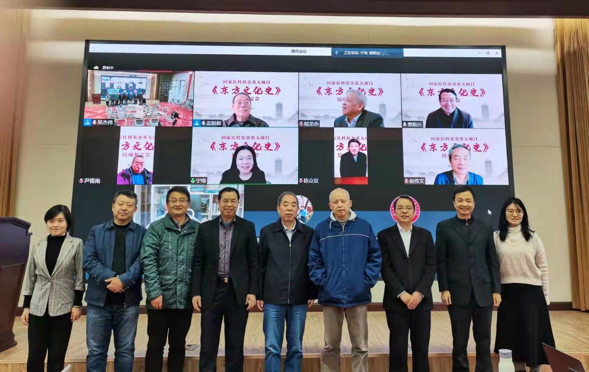
外国语学院2021年科研项目结项情况
2021年，外国语学院顺利完成国家社科基金结项4项，教育部项目结项1项。
2021年，外国语学院顺利完成国家社科基金结项4项，教育部项目结项1项。
其中：国家社科基金重大项目“东方文化史” 历经10年努力，完成了《东方文化史》五卷本约 300 万字、延伸项目约 90万字的研究成果。2021年11月，顺利组织召开结项鉴定会，结项结果为“优秀”。

Slide 12
02
科研成果

Slide 13
科学研究
外国语学院近5年学术研究成果
年份 | 论文 | 译文 | 研究咨询报告 | 学术 专著 | 编著 及教材 | 工具书 参考书 | 译著 | 电子 出版物 | 古籍 整理 | 共计
2021 | 222 | 19 | 4 | 17 | 23 | 0 | 40 | 0 | 0 | 325
2020 | 257 | 7 | 5 | 13 | 7 | 14 | 29 | 5 | 0 | 337
2019 | 240 | 21 | 5 | 13 | 14 | 1 | 34 | 4 | 0 | 332
2018 | 244 | 26 | 5 | 18 | 33 | 3 | 37 | 3 | 0 | 369
2017 | 224 | 25 | 3 | 16 | 38 | 3 | 28 | 2 | 0 | 339

Slide 14


省部级获奖
2021获北京市第十六届哲学社会科学优秀成果奖2项
序号 | 获奖人 | 获奖成果名称 | 等级
1 | 陈明 | 梵汉本根本说一切有部律典词语研究 | 二等奖
2 | 萨尔吉 | 《大方等大集经》研究 | 二等奖

Slide 15
03
科研服务

Slide 16
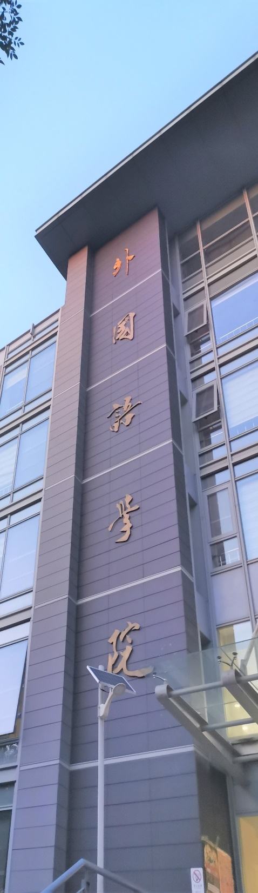
多措并举 打造高效科研服务服务支撑体系
2021.1.19 举办“机构建设与学术共同体建设” 科研机构总结交流会
采用线上会议形式。二十余位外国语学院科研机构负责人出席了会议。法语语言文学研究所董强教授、欧美文学研究中心王建教授、阿拉伯伊斯兰文化研究所林丰民教授、诗琳通科技文化研究中心金勇副教授分别就本年度机构举办的各项学术活动结合学术共同体建设的主题分享了心得和思考。

Slide 17
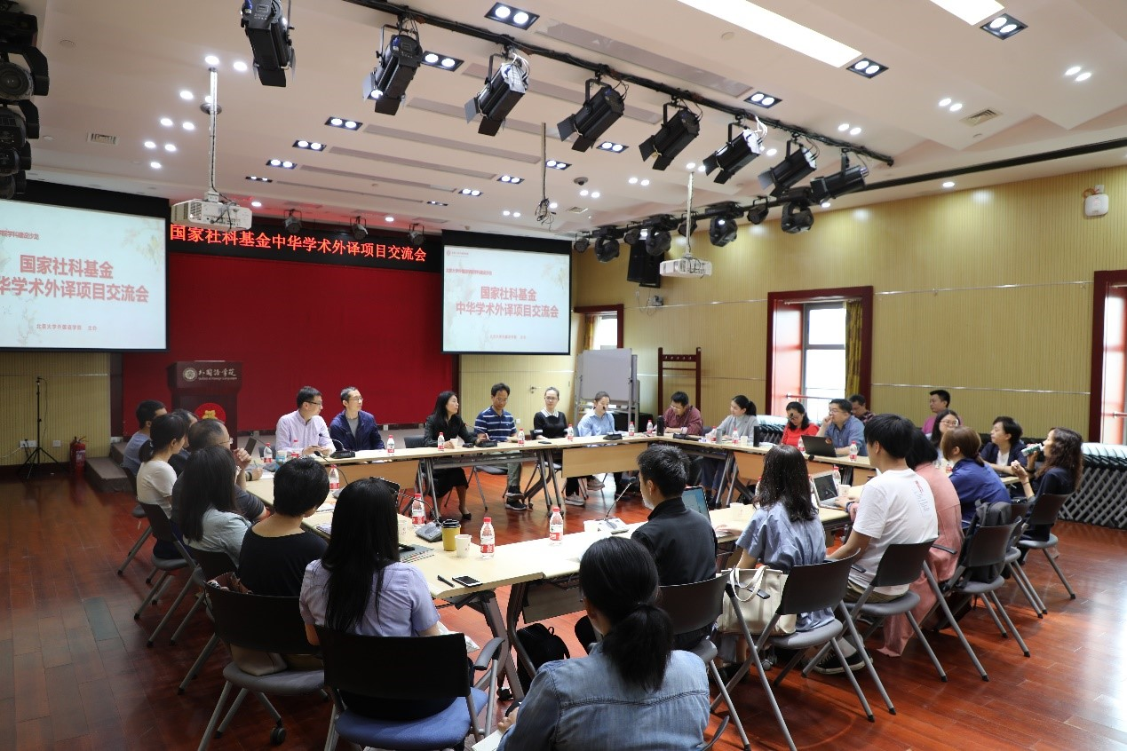
多措并举 打造高效科研服务服务支撑体系
2021.5.19 举办国家社科基金中华学术外译项目交流会
由陈明教授、于施洋助理教授、闫梦梦助理教授共同主讲。中华学术外译项目对深化中外学术交流和对话，扩大中国学术的国际影响力，提升国际学术话语权具有重要意义。通过本次交流活动，鼓励中青年教师以项目带动科研，从翻译实践的角度，找到自己的学术发力点。

Slide 18
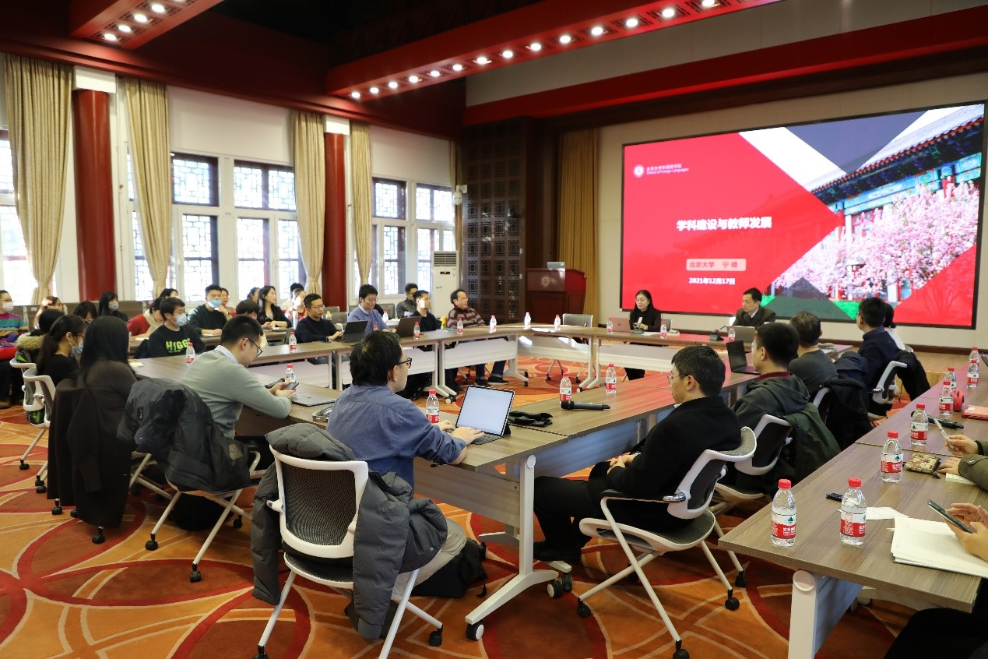
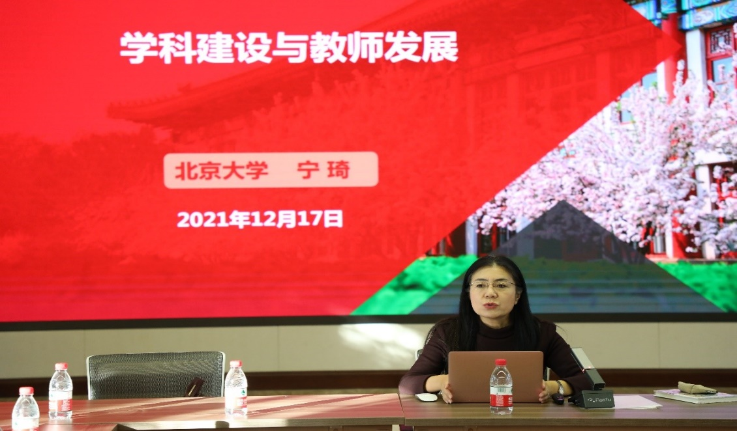
多措并举 打造高效科研服务服务支撑体系
2021.12.17 举办“学科建设与教师发展”主题讲座暨青年教师培训
在新文科背景下，青年老师作为北大外语学科建设的生力军，积极面对新的机遇与新的挑战。青年教师要有共识，有能力，有行动。主动调整自我认知和要求，终身学习、教学相长、教研相长，使职业需要与自我发展有机的结合。

Slide 19
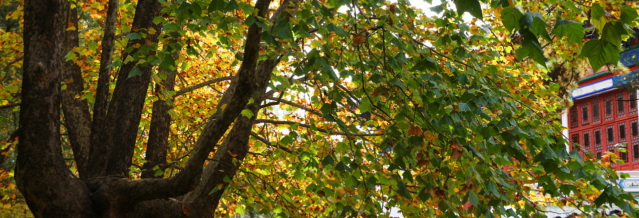
北京大学外国语学院
图书馆工作汇报

Slide 20
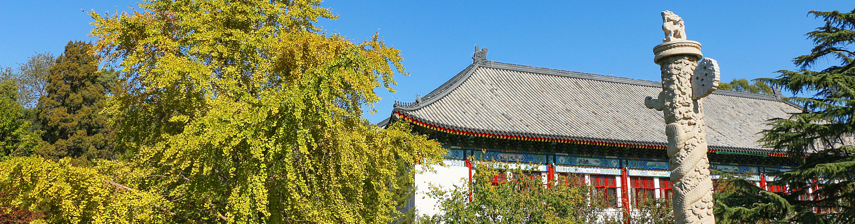
深化学科馆员服务 深度融入学院学科建设
”
深度参与学院教学活动和科研项目的资料建设工作
承担国社科中华学术外译项目书目信息检索工作
配合学科评估
检索全院教师发文情况
提供深层次的数据分析服务、深度参与学院科研课题项目，
努力提升对学院“双一流”学科建设的融合度和贡献率

Slide 21
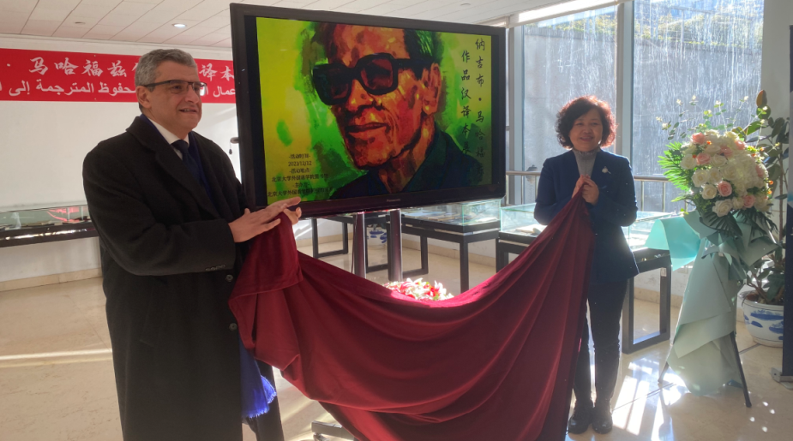
积极实践空间再造，为师生提供高颜值文化服务空间
马哈福兹
汉译本书展

Slide 22
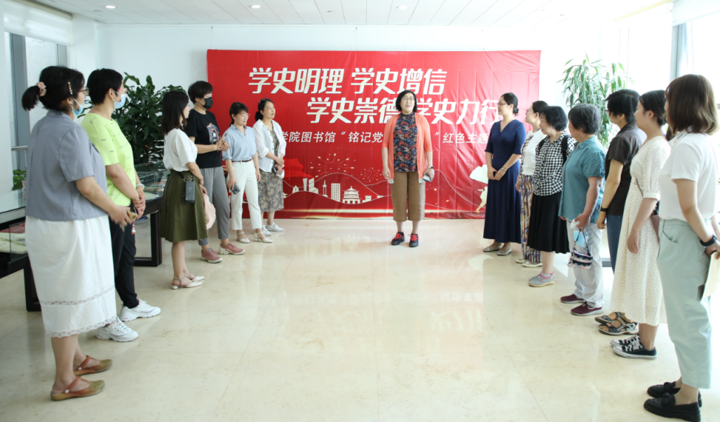
积极实践空间再造，为师生提供高颜值文化服务空间
党建百年馆藏
红色主题书展

Slide 23
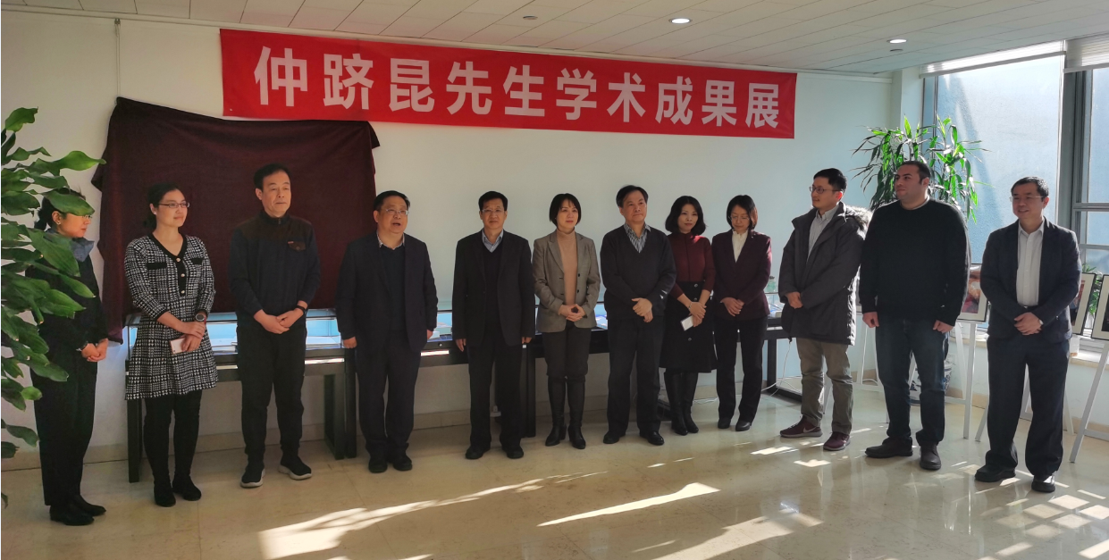
积极实践空间再造，为师生提供高颜值文化服务空间
仲跻昆先生
学术成果展

Slide 24

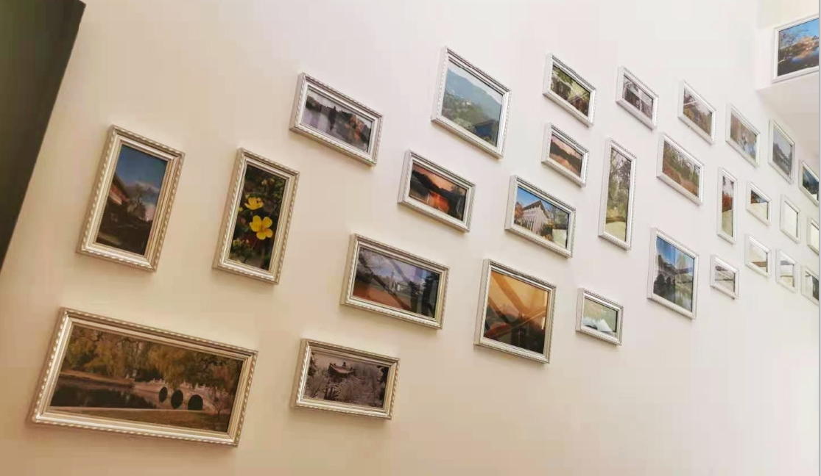
“春安夏泰 秋稔冬祥”外国语学院校园风光摄影展
延迟符

Slide 25
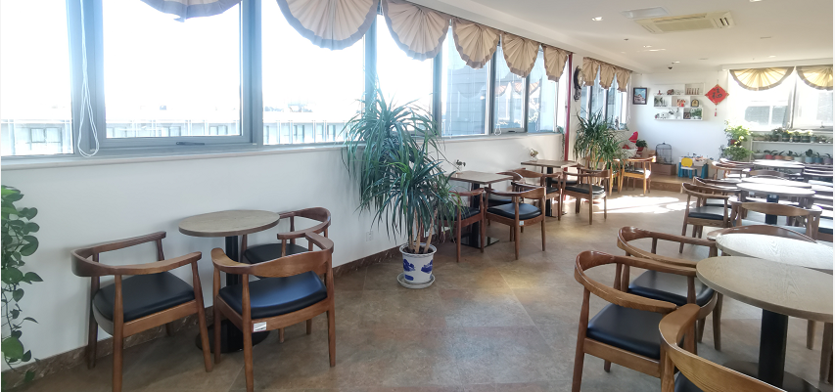
升级咖啡书苑软装

Slide 26


升级咖啡书苑软装

Slide 27
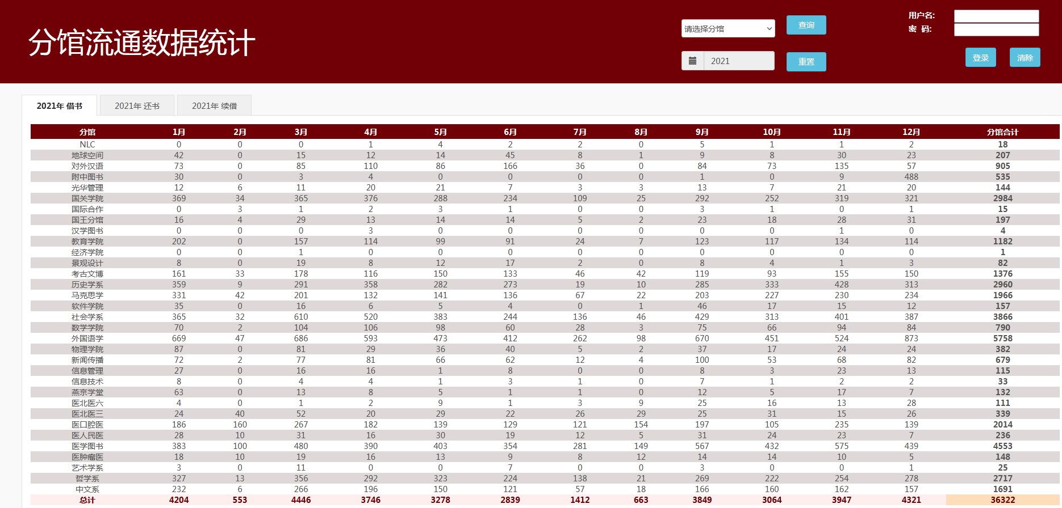
夯实流通阅览基础服务
2021年借还书总量10975册
2021年编目新增量 2435 册
全校41家院系分馆中，排名第一
Notes:
“以人为本”“读者至上”

Slide 28
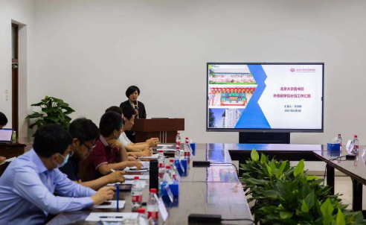
文科院系唯一代表，在文信委会议上介绍经验
近年来，外院分馆通过自身努力，在全校41所院系分馆中表现突出，起到了引领全校分馆的作用。
—— 北京大学图书馆分馆办公室
学习环境的颜值
文献资源的价值
管理服务的品质
北京大学文献保障与信息服务发展委员会2021年工作会议

Slide 29


感谢支持！

